Slide 1
2022NAO with you夏令营
xxxxx班级名称
树状数组的引入
以及推导和作用

Slide 2
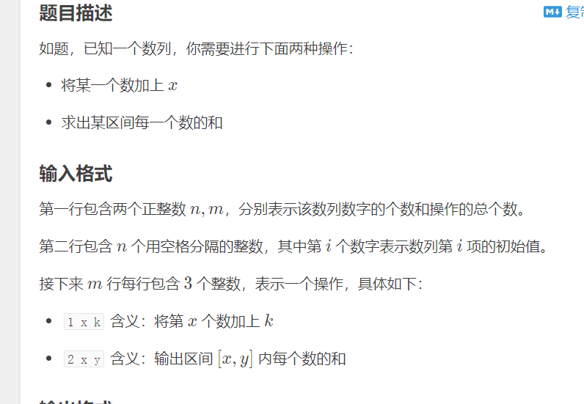

Slide 3
求前缀和
求一次前缀和：for(int i=1; i<=n; i++) on
求1~k的前缀和，假设得出结果后每次都会再修改某处的值，那么又需要重新on
求前缀和方式 | 复杂度
nm
（假设修改的次数为m）
for(int i=1; i<=n; i++) on
logn
树状数组

Slide 4
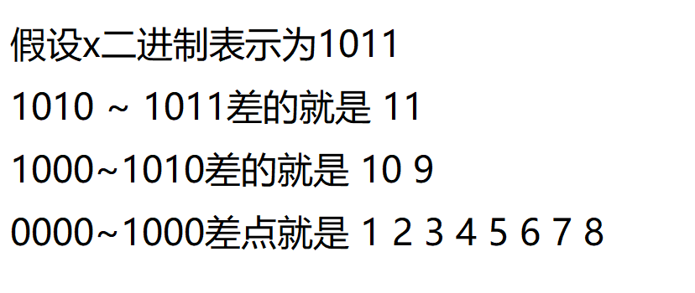


求前缀和
用二进制表示一个数x：x=a₁*2⁰ + a₂*2¹ + a₃*2² ......+ a_{n}*2^{n-1}
如何求1~x的前缀和呢？
假设x的二进制表示为101101
我们可以求得 x~x-2⁵+1 的前缀和
x-2⁵ ~ x-2⁵-2³+1
x-2⁵-2³ ~ x-2⁵-2³-2²+1
x-2⁵-2³-2² ~ x-2⁵-2³-2²-2⁰+1
把1~x的前缀和表示成二进制的形式
最多只需要求logn次即可求得1~x的前缀和

Slide 5
树状数组单点修改
单点修改，只有与A[x]这个点有关的连线才需要修改，并且每次修改只需要加上 (x & -x) 即可，最多只需要logn次就能实现。
C[8]
C[4]
C[2]
C[6]
C[1]
C[3]
C[5]
C[7]
A[1]
A[2]
A[3]
A[4]
A[5]
A[6]
A[7]
A[8]
……

Slide 6
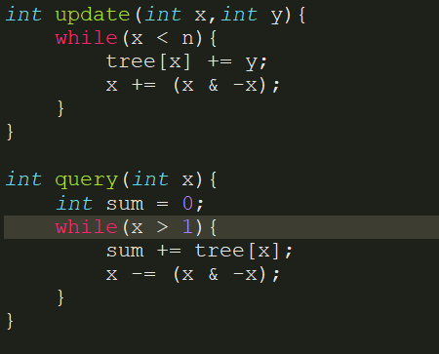
树状数组的查询
代码中的查询操作，写的是查询哪一段的？ 若我们指定 l 、r， 求前缀和怎么求呢？
x 不断变小
1 ~ x 的前缀和
求指定的 l，r 的前缀和
-
前r的前缀和
l - 1的前缀和

Slide 7
区间修改
如果我们每次只想要修改区间，最后得到区间是什么样？
不查询，我们该怎么做？
我们树状数组的修改是单点修改所以想要进行区间修改是困难的 此时我们就要想如何把区间修改变为单点修改 那就是差分
a[l] += x a[r + 1] -= x

Slide 8
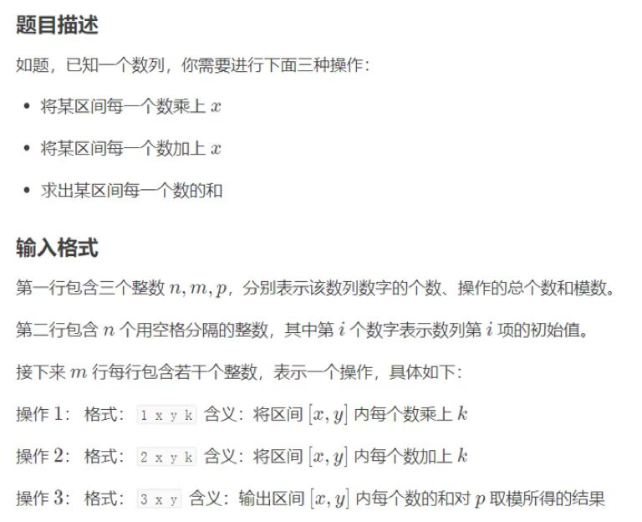
线段树
线段树是一个基于递归和分治的数据结构
分治：就是把一个复杂的问题分成两个或更多的相同或相似的子问题，再把子问题分成更小的子问题，直到最后子问题可以简单的直接求解，原问题的解即子问题的解的合并。

Slide 9
问题1
给出1 2 3 4 5 6 7 8 八个值求区间和以及修改区间
36
若节点x的区间表示为 l ,r
左儿子表示的区间：l，(l + r)/2
右儿子表示的区间：(l + r)/2+1，r
1
2
10
3
26
3
7
11
15
4
5
6
7
1
2
10
11
12
13
14
15
8
9
3
4
5
6
7
8

Slide 10
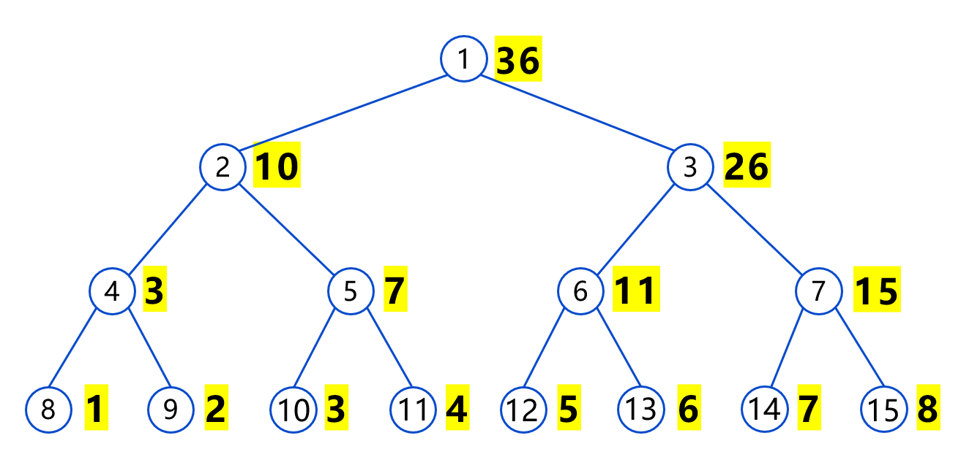
查询
每次查询会往下跳一层 最多只有logn层 所以只需要logn的复杂度就能查询

Slide 11
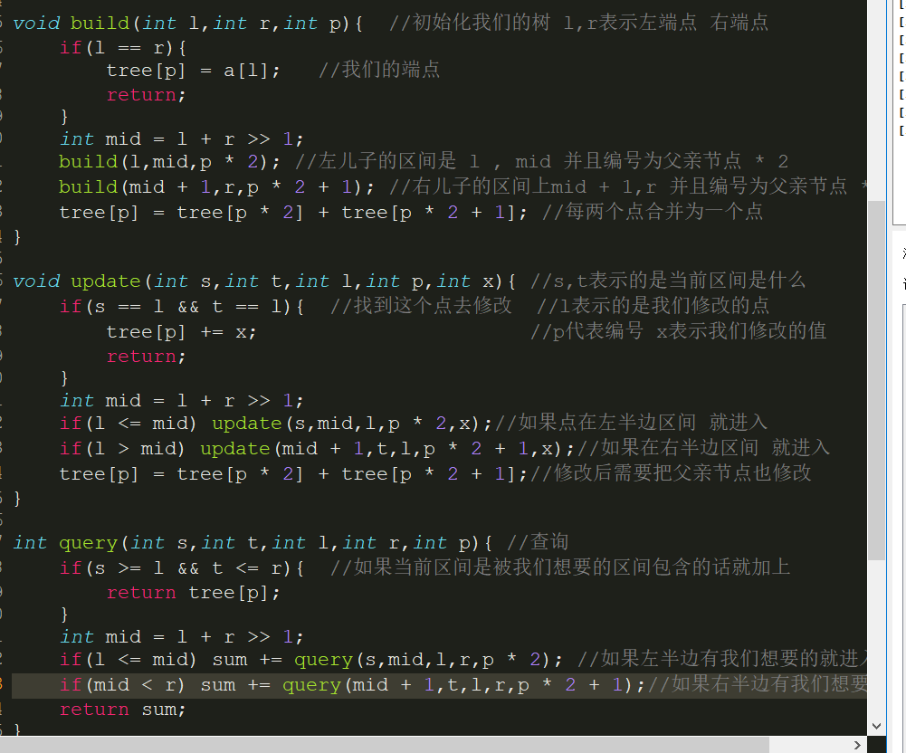




单点修改
单点修改，假设修改编号9，编号4会受到影响所以要修改，再次就是编号2，编号1受到影响，我们发现每一层只会有一个点受到影响，所以我们只需要logn次就能修改完成。

Slide 12

例题1：区间修改
修改1-4这4个点
1
36
2
2
10
3
26
复杂度：logn
4
3
5
11
7
6
7
15
1
2
10
11
12
13
14
15
8
9
3
4
5
6
7
8

Slide 13
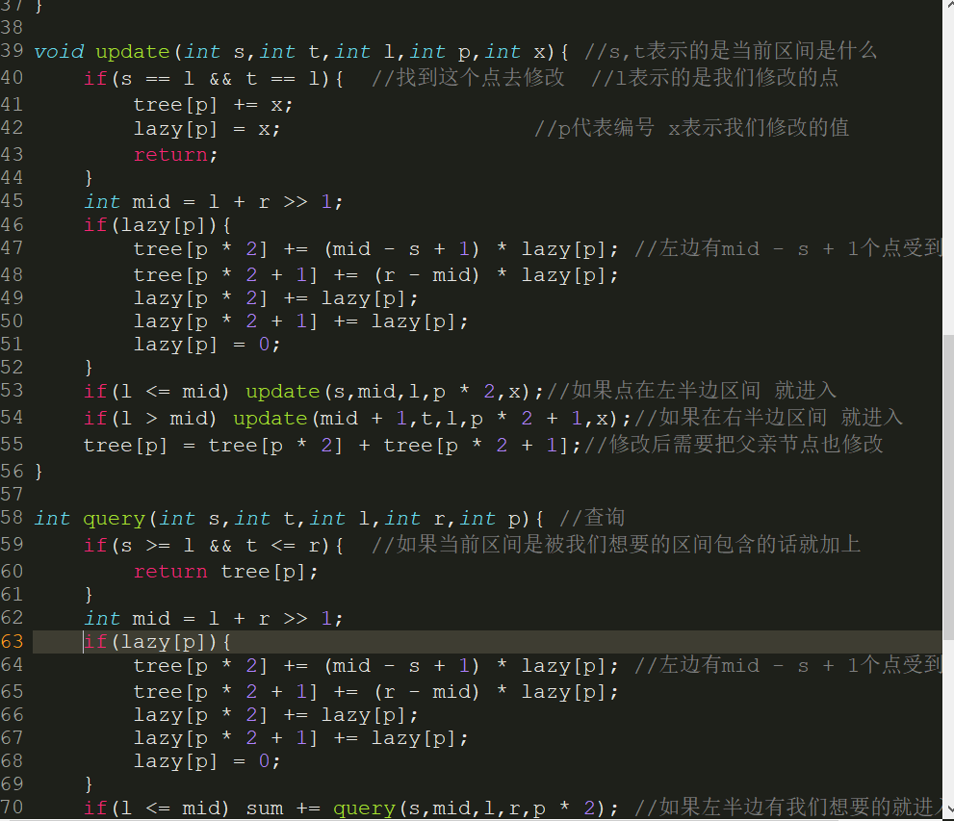


懒标记的运用

Slide 14
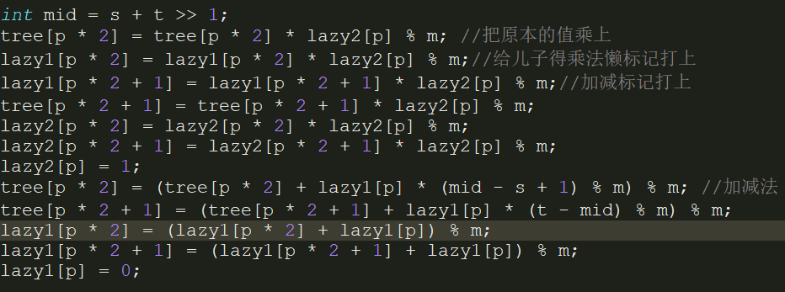

区间加减乘除
思考：我们既然会给我们的编号打上懒标记表示我们此时修改过加减，那么乘除需要怎么修改呢？
懒标记 → 记录乘除

Slide 15
查询整个数组第k大值
给一个数组xxxx，我们只需把每个底层记录成这个数有多少个个数即可

